Slide 1
The Language Project
Creation d’une webApplication capable de rivaliser avec l’application Assimil.
Ce document contient les différents aspect inherent à:
- L’ analyse Business (BA) => avec notamment l’analyse d’un ou plusieurs concurrent.
- L’aspect technique => les choix et les outils technique de développement

Slide 2
The Language Project
1/ Etude de cas – Assimil
2/ Mon projet versionné
- Version 1 simpliste
- Version 2 fonctionnalité en plus (etc…)

Slide 3
The Language Project
ETUDE DE CAS / CONCURRENCE
ASSIMIL

Slide 4
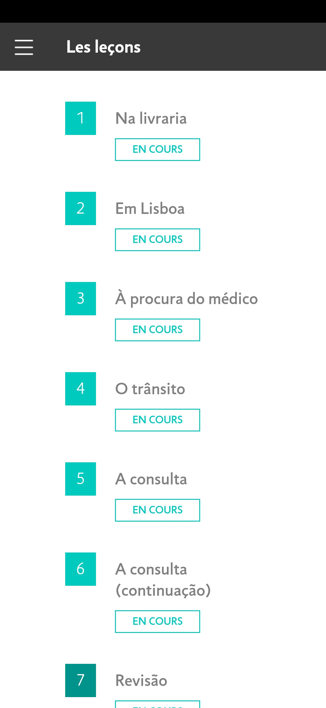
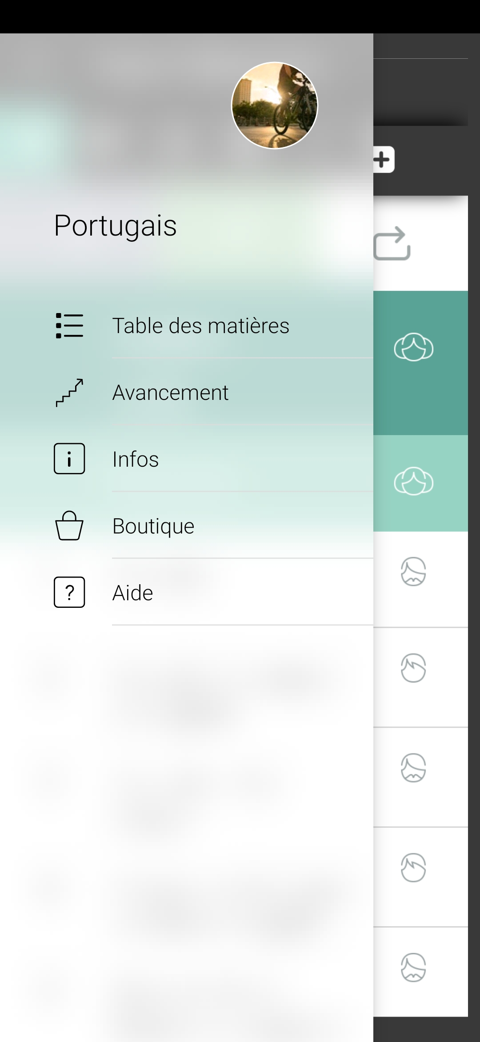
Assimil – etude de cas et amelioration possible
Menu principal / table des matières generales
Table des matiere
- Avant de commencer
- Introduction
- La Méthode
- Prononciation
- J’avance
- dernier cours visité (dernier dans le sens de la liste)
- les leçons => redirection vers « avancement »
- Outils linguistiques
- appendice grammatical
- Index grammatical
- intro. au lexique
- Lexique
- Autres ressources
- lexique des expressions
- L’autheur
- Bibliographie
- Aide
- prise en main
- nous contacter
- CGU.
Avancement
- listes des leçons
Infos
- 1 photo avec peu d’info
Boutique
- redirection vers leur site web
Aide
- Contact US

Slide 5
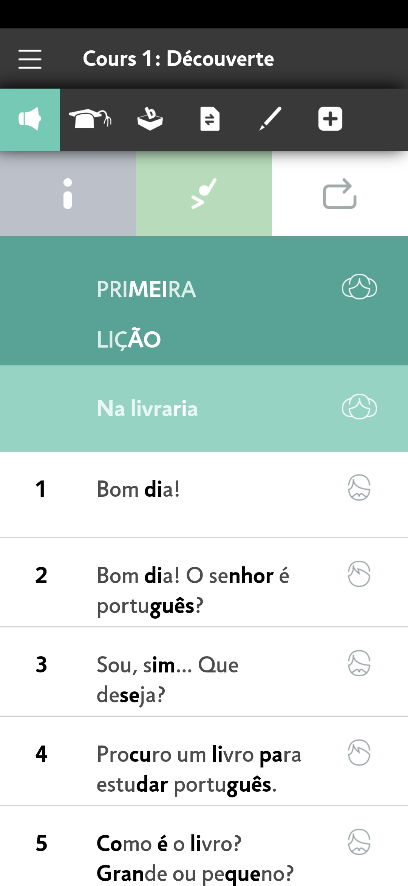
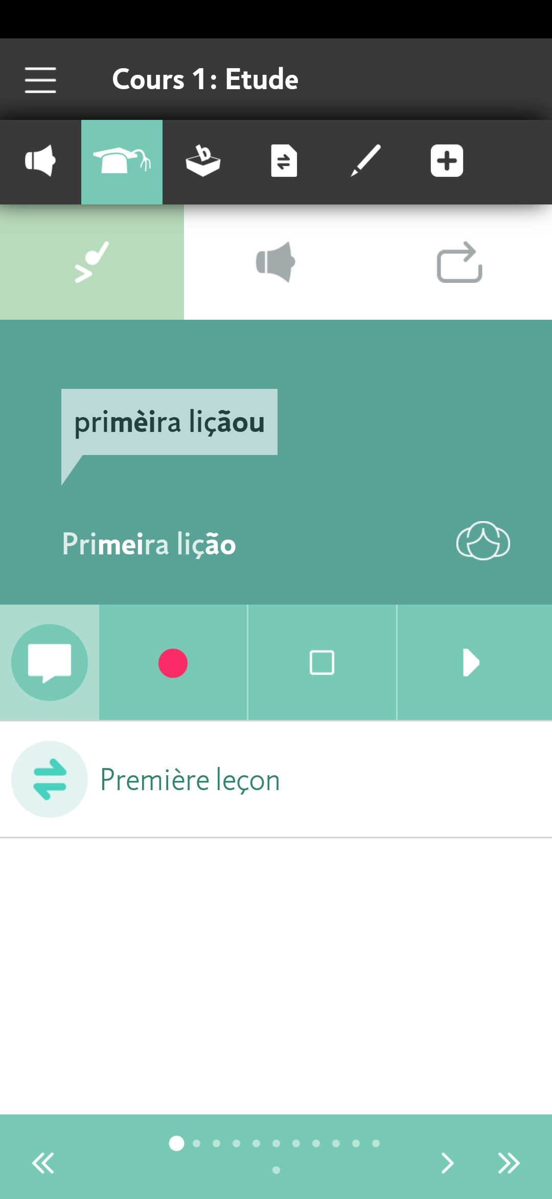
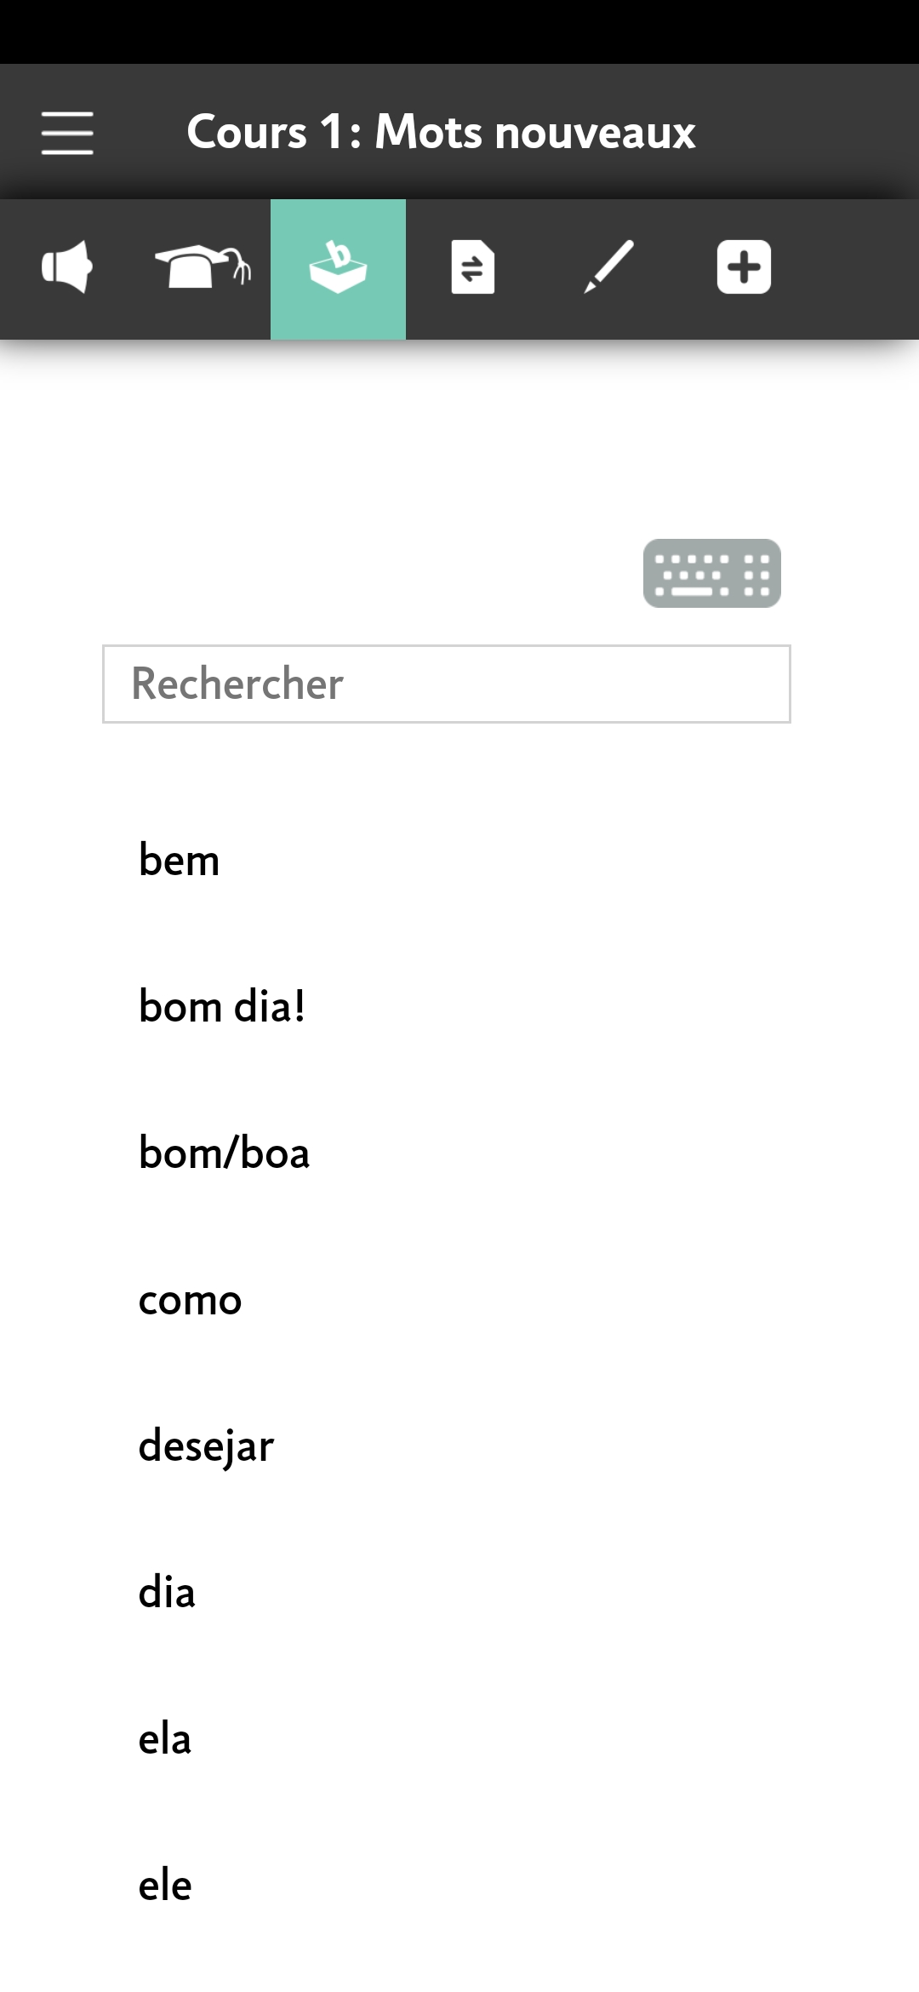
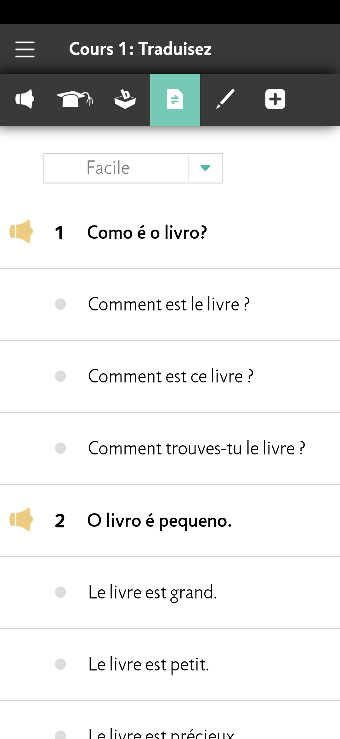
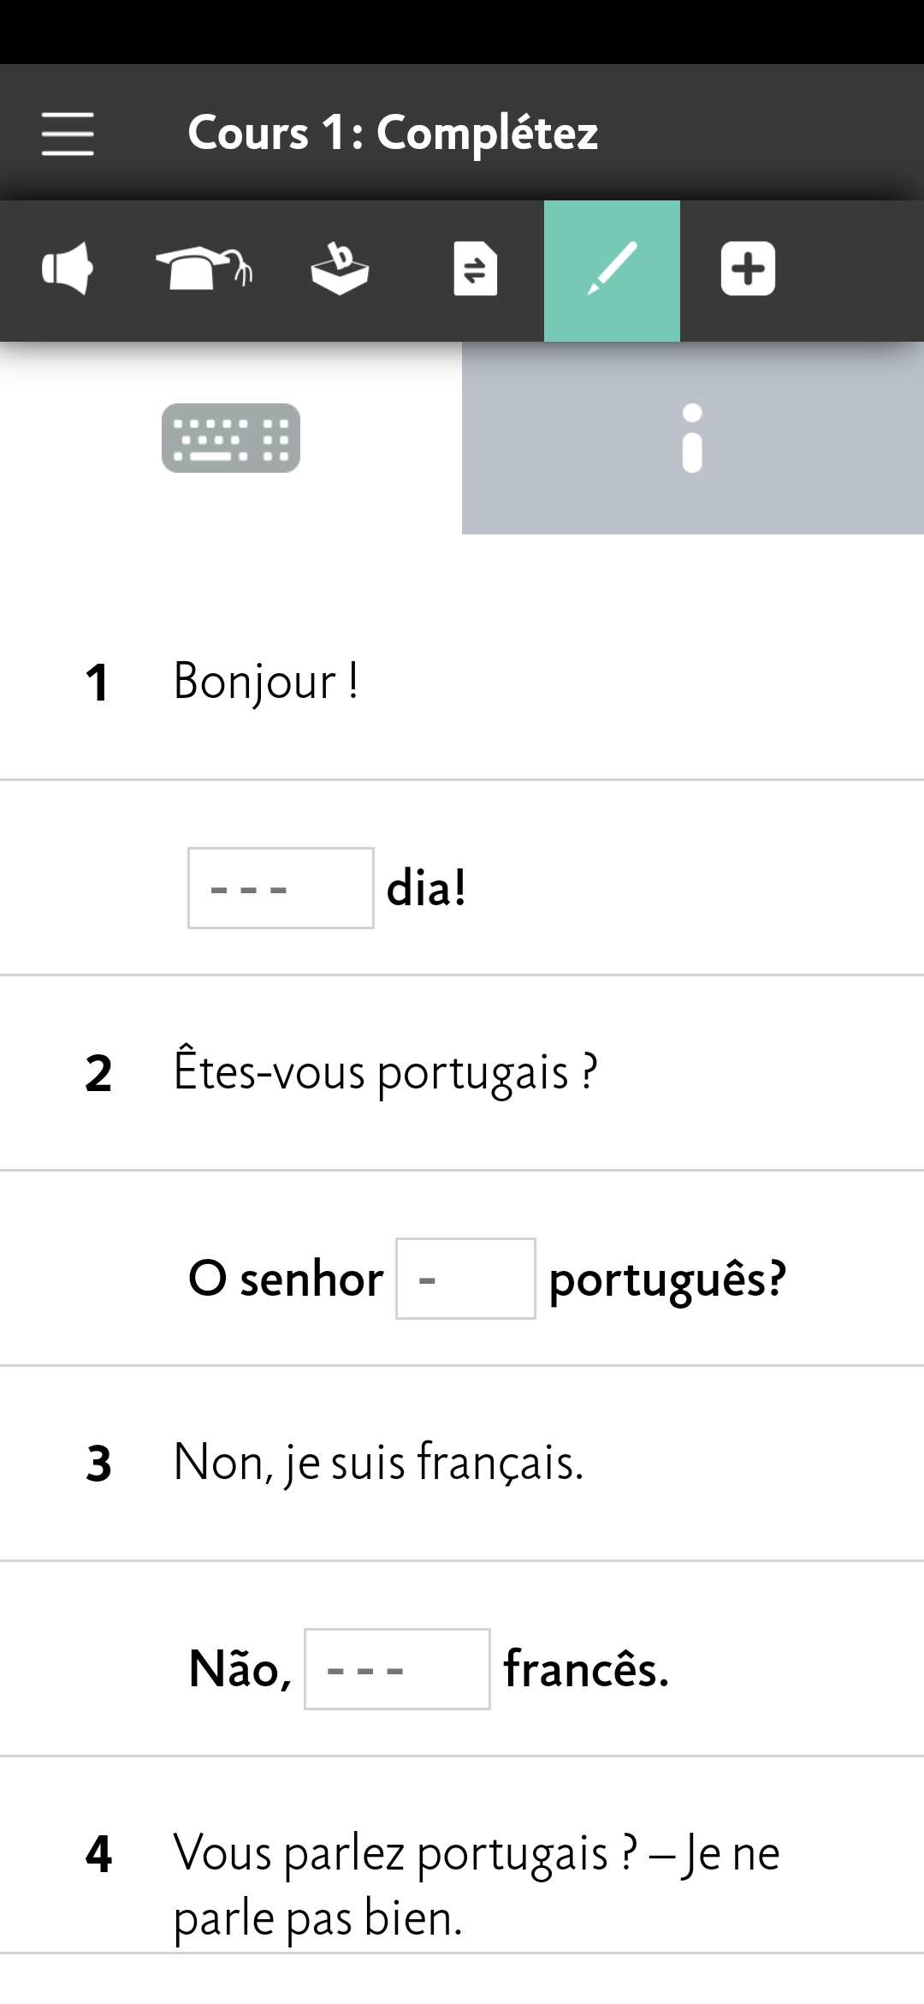
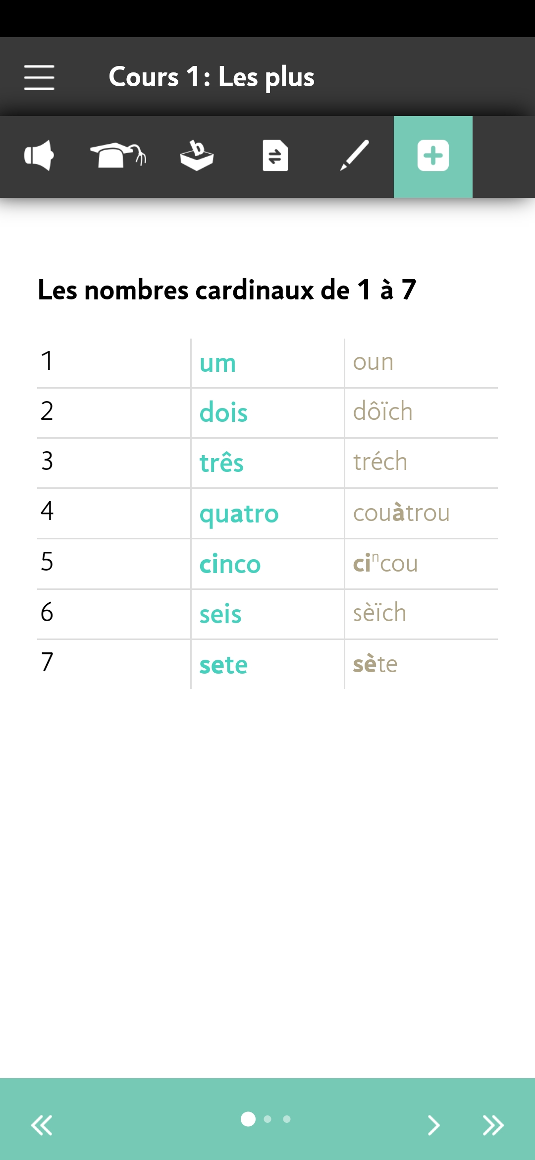
Assimil – etude de cas et amelioration possible
Assimil – etude de cas et amelioration possible
Decomposition d’une lecon
Le dialogue + avec version AUDIO
Liste Vocabulaire
Des Exercices
Voca. suppl.
Ameliorations possibles: reprendre phrase du dialogue pour faire des exercices:
Mots a remettre ds le bon ordre
Reconstituer un mot avec des lettres

Slide 6
The Language Project
ETUDE TECHNIQUE
MODELISATION

Slide 7
Etude de Generecité du contenu
Dialogue type assimil, versus slide avec photo et texte
Objectifs: faire une modélisation simple mais générique (autant que possible):
Comment sont rattachées les sentences?
Module - Lesson – sentences (exemple module begginer, 50 lessons, +/-10 sentences par lessons)
Module – diaporama – slide - sentences
Sentences are translations but might be VO sentences.

Slide 8
Etude de Generecité du contenu
Consultation contenu VERSUS ajout de traduction
Pouvoir consulter les dialogues ou les diaporamas en une ou deux langues (consultation des tradutions donc ou de la VO – en anglais)
Ajout d’une traduction sur une sentence

Slide 9
Etude de Generecité du contenu
Consultation contenu VERSUS ajout de traduction
CATEGORIES THEMATIQUES
LESSON
CETTE PARTIE DOIT ETRE INDEPENDANTE DU RESTE, AFIN QUE LA GESTION DES TRADUCTIONS SOIENT IDENTIQUE QUEL QUE SOIT LE TYPE DE MEDIA (lesson, article, diaporama etc)
PROBLEME: Sentences fait partie du modèle de type de traduction
SLIDE
MODULES
DIAPORAMA
UNIT
SENTENCES & TRANSLATIONS

Slide 10
Etude de Generecité du contenu
Consultation contenu VERSUS ajout de traduction
MODELISATIONS DIFFERENTES
TRADUCTION EST A PART
LESSON
SLIDE
MODULES
DIAPORAMA
UNIT
VIRTUAL SENTENCES
TRANSLATION
Id
Unit/lesson/slide
order
Integer Id
Integer Id virtual sentence
Enum Langue
String Content
Integer Note
Boolean Best
CATEGORIES THEMATIQUES

